Slide 1


REGISTRO NACIONAL DE PROVEEDORES
Mariela Sifuentes Huamán
Directora de SEACE

Slide 2
Requisito para participar en procesos de selección y/o suscribir contratos
Participante
Postor
Contratista
Debe estar inscrito en el RNP y no estar inhabilitado para contratar con el Estado

Slide 3
Registros del RNP
Registro de proveedores de bienes
Registro de proveedores de servicios
Registro de consultores de obras
Registro de ejecutores de obras
Registro de inhabilitados para contratar con el Estado

Slide 4
Inscripción en el RNP
Vigencia
Un (1) año
Ejecutores de Obra
Se les asigna una capacidad máxima de contratación
Consultores de Obra
Se les asigna una o varias especialidades
Proveedores de bienes y servicios
No se les otorga categorías ni especialidades

Slide 5
Evaluación de información y/o documentos
BIENES
SERVICIOS
EJECUTORES
CONSULTORES
CAPACIDAD LEGAL
CAPACIDAD TÉCNICA
EJECUTORES
CONSULTORES
CAPACIDAD ECONÓMICA
EJECUTORES
CONSULTORES (pp. jur.)

Slide 6
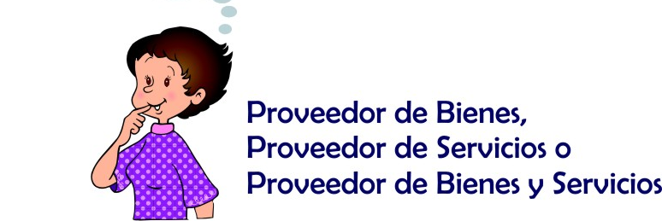
Registro de proveedores de Bienes y Servicios
Tasas para la inscripción de proveedores de bienes y/o servicios:
PROVEEDOR | TASA
PERSONA NATURAL | S/. 163.30
PERSONA JURIDICA | S/. 326.60
TASA SOCIAL (Ingresos < 13 UIT) | S/. 35.50
Notes:
Los proveedores cuyas actividades comerciales sean de bienes y servicios podrán inscribirse o renovar su inscripción en ambos capítulos de manera simultánea con el pago de una sola tasa.
Para saber el monto de la tasa que deberá pagar, se tendrán que ubicar en la escala que le corresponde según el volumen de ventas o ingresos anuales brutos correspondientes al año anterior a la inscripción (al 31 de diciembre del año anterior a la inscripción o renovación), conforme al siguiente cuadro:

Slide 7
Registro de ejecutores y consultores de obras
Tasas para la inscripción y renovación
PROVEEDOR | TASA
PERSONA NATURAL | S/. 390.50
PERSONA JURIDICA | S/. 781.00
Notes:
Los proveedores cuyas actividades comerciales sean de bienes y servicios podrán inscribirse o renovar su inscripción en ambos capítulos de manera simultánea con el pago de una sola tasa.
Para saber el monto de la tasa que deberá pagar, se tendrán que ubicar en la escala que le corresponde según el volumen de ventas o ingresos anuales brutos correspondientes al año anterior a la inscripción (al 31 de diciembre del año anterior a la inscripción o renovación), conforme al siguiente cuadro:

Slide 8

INSCRIPCION DE PROVEEDORES
REGISTROS DE BIENES Y/O SERVICIOS

Slide 9
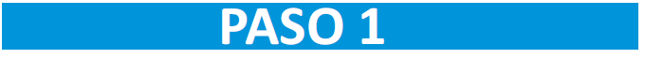

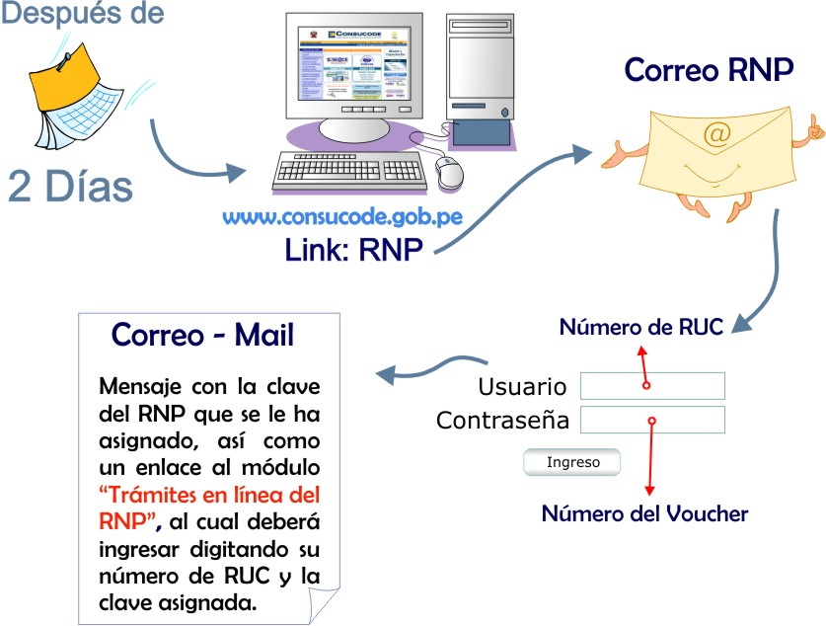

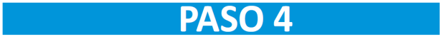
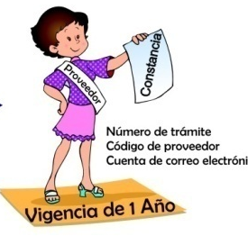
PROCEDIMIENTO DE INSCRIPCIÓN Y RENOVACIÓN BIENES Y SERVICIOS
Realizar el pago en efectivo de la tasa
Al momento de recibir su voucher debe verificar que el número de RUC sea el correcto.
Ingresar al módulo “Trámites en Línea”
Llenado del formulario electrónico
Envió electrónico
(Datos completos)
Aprobación Automática
Constancia de Inscripción
Al día siguiente de enviado el formulario electrónico
Observado : Subsana (30 días hábiles desde el
inicio del trámite)
Si no subsana dentro del plazo, pasara al estado de suspendido hasta que logre subsanar todas las observaciones
A los 5 días de enviado el formulario electrónico deberá ingresar a su bandeja de mensajes del RNP para verificar si su tramite paso el control de requisitos y de ser el caso subsanar las observaciones advertidas a su trámite.

Slide 10
INSCRIPCION DE PROVEEDORES
REGISTROS DE EJECUTORES Y CONSULTORES DE OBRAS

Slide 12
A tener en cuenta:
Los proveedores cuentan con Constancia única de inscripción, la que se imprime desde la página web: www.rnp.gob.pe.
Aprobación automática en bienes y servicios y evaluación previa en ejecutores y consultores de obras.
En el caso de ejecutores y consultores de obras cuentan con una constancia para ser participante y postor con una validez de treinta (30) días hábiles. Dicha constancia no permite suscribir contratos.

Slide 13
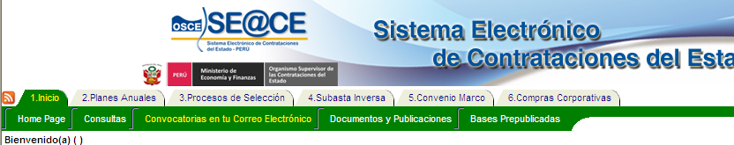

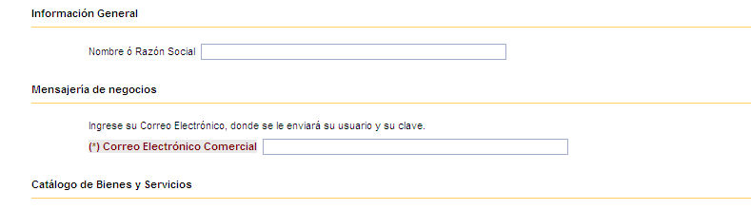
Servicio de Oportunidades de Negocios en tu correo
1 Para ingresar a este servicio deberá darle Clic en Convocatorias en tu correo electrónico.
2 Si desea inscribirse deberá presionar el botón “Inscripción”
3 De la pantalla mostrada deberá registrar los campos de las secciones: Información General y Mensajería

Slide 14
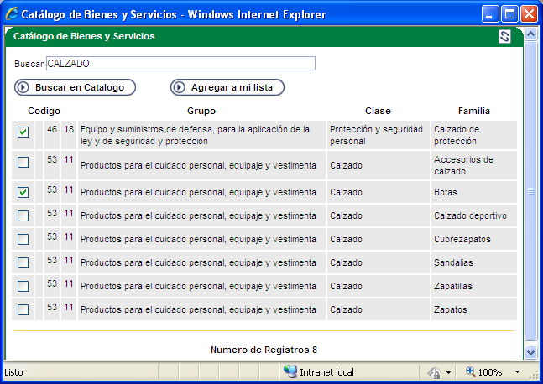
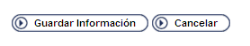
Servicio de Oportunidades de Negocios en tu correo
4 De la pantalla mostrada en la sección “Catálogo de bienes y servicios” deberá escribir la palabra más adecuada al rubro de su negocio (En este ejemplo “Calzado”) y seleccionar aquellos que sea de su interés. Luego deberá presionar Agregar a la lista.
5 Deberá presionar “Guardar Información”
6 Posteriormente, el sistema remite un correo Electrónico y con ella una clave y usuario. Con este usuario deberá iniciar la 1era sesión.
7 Al iniciar la 1ra sesión deberá confirmar que aceptará recibir correo electrónico del SEACE. Para ello deberá presionar la opción:

Slide 15
GRACIAS POR SU ATENCIÓN

